Slide 1
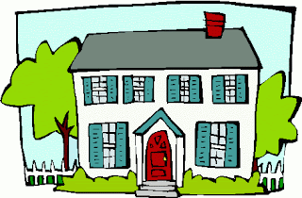
Term 5
Talking about where I live
Describing types of houses
Describing rooms in the house
Describing your bedroom
Describing your dream house

Slide 2
Term 5 lesson 1
Dónde vivo yo
LO: talking about the area where you live

Slide 3
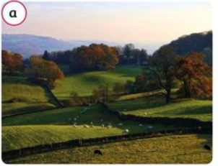
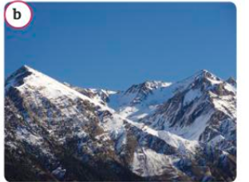
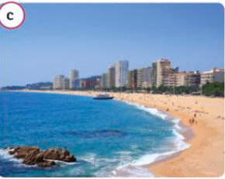
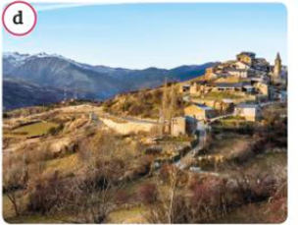
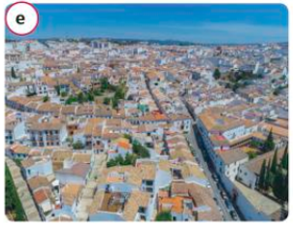
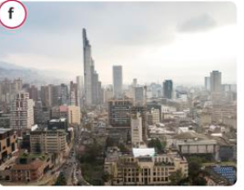
Empareja
Match up the photos to the words
La playa
La montaña
El campo
Una aldea
Una ciudad
Un pueblo

Slide 4
How many did you get right?

Slide 5
¿Dónde vives? Where do you live?
Vivo en……. I live in …….
Where do these people live? Translate into English.
Vivo en un pueblo en España.
Vivo en una ciudad que se llama Madrid.
Vivo en una aldea en el campo.
Vivo en la montaña con mi familia.
Vivo en la playa en Argentina.

Slide 6
Vivo en un pueblo en España.
Vivo en una ciudad que se llama Madrid.
Vivo en una aldea en el campo.
Vivo en la montaña con mi familia.
Vivo en la playa en Argentina.
Las respuestas
I live in a town in Spain
I live in a city called Madrid.
I live in a village in the countryside
I live in the mountains with my family.
I live by a beach in Argentina.

Slide 7
Adjectivos – match them up
1. grande
2. pequeño/a
3. bonito/a
4. feo/a
5. moderno/a
6. antiguo/a
7. histórico/a
a. ugly
b. old
c. big
d. historic
e. small
f. pretty
g. modern

Slide 8
Adjectivos
Las respuestas
1. grande
2. pequeño/a
3. bonito/a
4. feo/a
5. moderno/a
6. antiguo/a
7. histórico/a
a. big
b. small
c. pretty
d. ugly
e. modern
f. old
g. historic

Slide 9
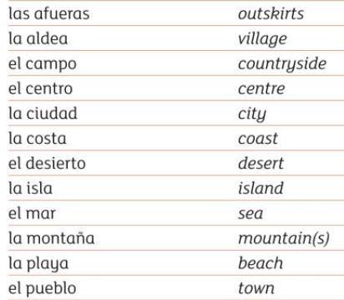
Vivo en…. I live in….
Important vocabulary to copy

Slide 10
What does the question and answer mean?
¿Dónde vives?
Vivo en Málaga, una ciudad grande en la costa.

Slide 11
¿Dónde vives?
Where do you live?
Vivo en Málaga, una ciudad grande en la costa.
I live in Malaga, a big city on the coast.

Slide 12
How would you say the following sentences in Spanish?
I live in Ronda, an old town in the mountains
I live in Barcelona, a big city by the sea
I live in Santillana del Mar, an historic village on the coast
I live in Santiago, a big and historic city in Chile.
I live in Logroño, an old town in Spain.
I live in Datchet, a pretty village.

Slide 13
How well did you do?
Vivo en Ronda, un pueblo antiguo en la montaña.
Vivo en Barcelona, una ciudad grande en el mar.
Vivo en Santillana del Mar, un pueblo historico en la costa
Vivo en Santiago, una ciudad grande y historica en Chile.
Vivo en Logroño, un pueblo antiguo en España.
Vivo en Datchet, una aldea bonita.
What do you notice about the adjectives?

Slide 14
The adjective has to agree with the noun
Eg. Un pueblo antiguo una aldea pequeña
Un pueblo moderno una ciudad moderna
Extra: Write down other examples from the speech bubbles

Slide 15
Term 5 Assignment 1
'Where I live' worksheet
Due next lesson
Complete the 2 questions on the ‘Where I live’ worksheet.
The worksheet is on Teams (in Assignments)
It is also in our Class Materials folder Term 5 and posted in our class feed
Write your answers on a Word document and submit on Teams

Slide 16
Plenary
How many new words can you remember from today’s lesson? Write them down without looking at your notes or the slides.
How will you remember them next lesson?

